Slide 1
Menumbuhkan Budaya Belajar
Untuk Abad 21
Totok Suprayitno
Kepala Badan Penelitian dan Pengembangan
Kementerian Pendidikan dan Kebudayaan

Slide 2
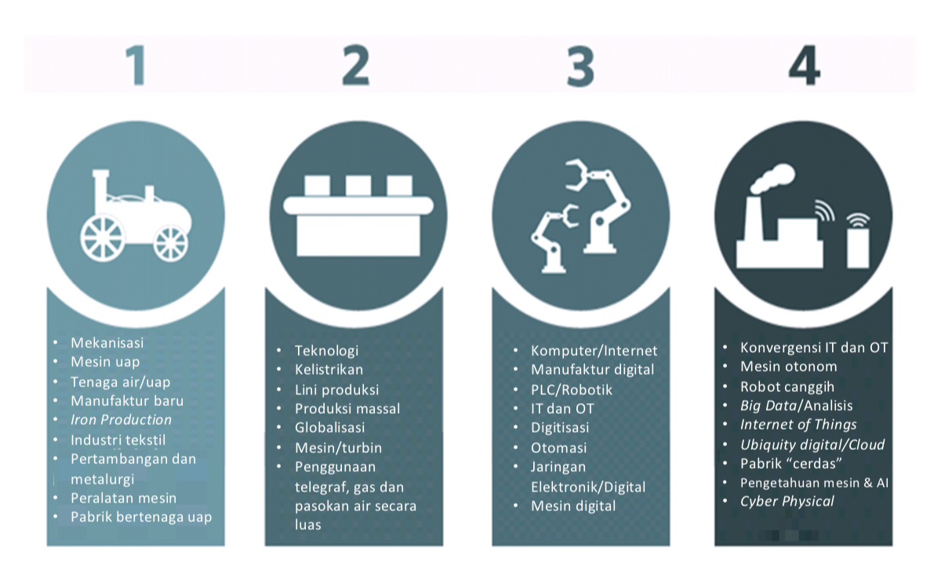
Industri 4.0 Memberikan Tantangan Baru
Pergeseran semakin cepat
Sumber: Global Uncertainties in Digital Era: Issues, Challenges, and Policies, Dean, School of Management and Administrative Sciences Chair, Department of Economics, 2018 dikuti dari website Bank Indonesia

Slide 3
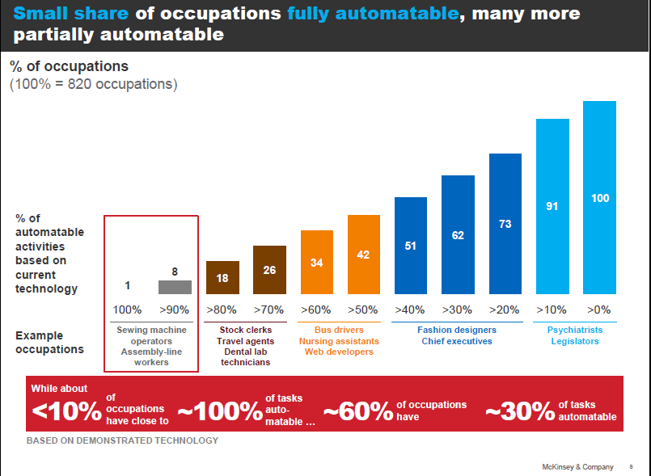

Slide 4
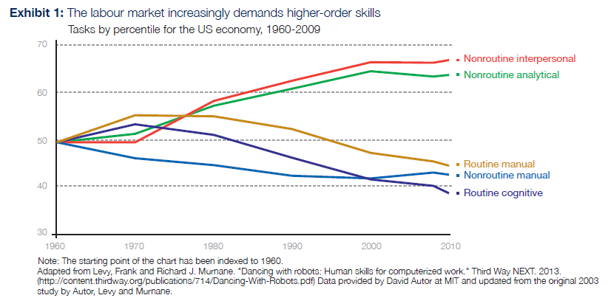
Meningkatnya Kebutuhan Dunia Kerja terhadap
Kemampuan Tingkat Tinggi (High-Order Skills)

Slide 5
Hakekat pendidikan
“Pendidikan adalah daya upaya untuk memajukan bertumbuhnya budi pekerti, pikiran dan tubuh anak. Bagian-bagian itu tidak boleh dipisahkan agar kita dapat memajukan kesempurnaan hidup anak-anak kita”.
Ki Hajar Dewantara

Slide 6
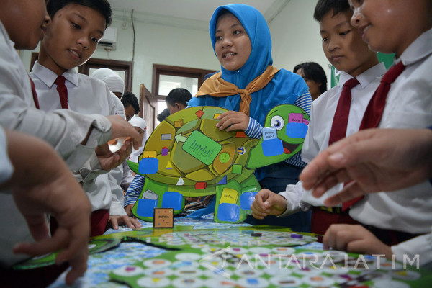
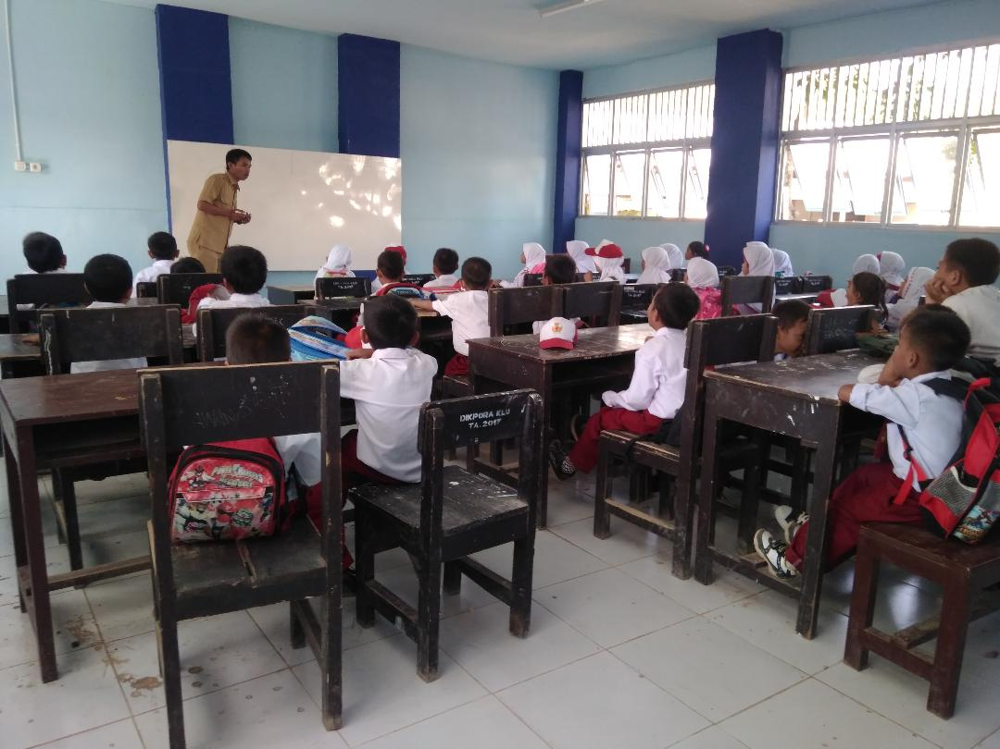
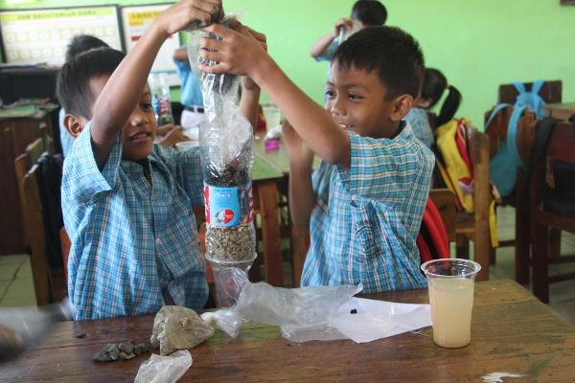
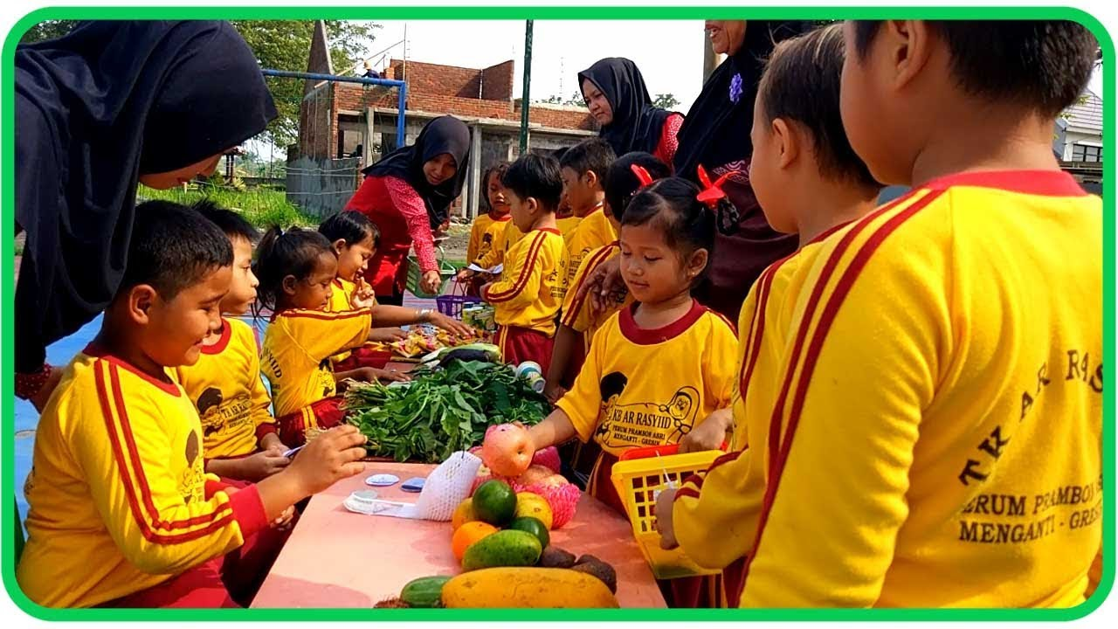
RULE COMPLIANCE
CREATIVE LEARNING

Slide 7
Lifelong Learning: Key to Survival
“Once you stop learning, you start dying”
(Albert Einstein)

Slide 8
Tumbuhkan Perangai Ilmiah
Curiosity, Penasaran
Skepticism, Meragui
Observance
Creativity
Grit
Collaborative skillS
…

Slide 9
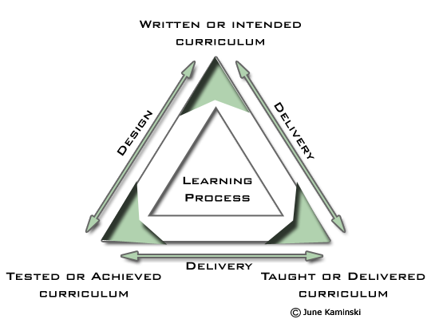
Siklus Pembelajaran (Learning Cycle)

Slide 10
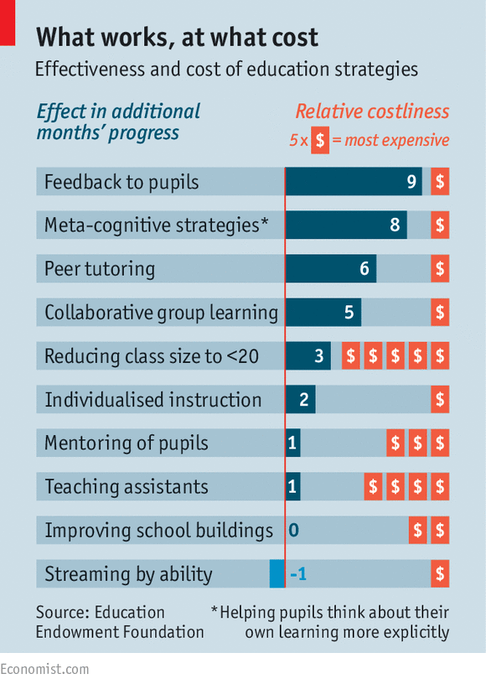
Faktor-Faktor Penentu Kualitas Hasil Belajar

Slide 11
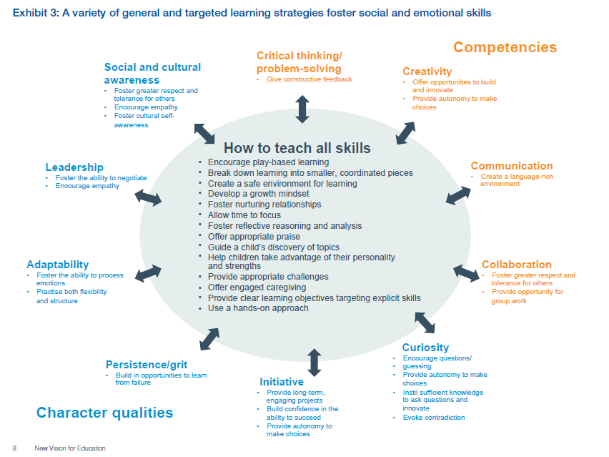
Teaching Strategy: Not all teachable but catchable

Slide 12
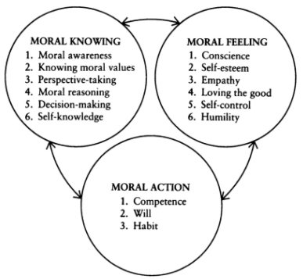
Siklus Penumbuhan Karakter
ngrasa
ngerti
Ajaran “Tri Nga”,
Ki Hadjar Dewantara
Components of good character (Lickona, 1992)
nglakoni

Slide 13
Assessment FOR Learning
Formatif – diagnostik
Harian oleh guru
Ranah spiritual, sosial, keterampilan dan pengetahuan
Aspek multiple intelligence
UN bukanlah segalanya
SKL
Penilaian Level Kelas
Penilaian Level Sekolah
(c/:USBN)
Penilaian eksternal
Ujian Nasional
(UN)
Sikap/Perilaku Keterampilan Pengetahuan
Formatif
Summative
Semua kelas
Semesteran
Akhir tahun
Akhir jenjang
Oleh sekolah
AKSI sekolah 2,4,8,10
Benchmark
Internasional
Kompetensi
Literasi
Kelas 4, 8, usia 15 tahun
Survei
PISA, TIMSS
Sumatif
Kelas 9, 12
Sensus
Oleh pemerintah
Ranah pengetahuan
Rapor Mutu yang terstandar antar wilayah, satuan pendidikan, siswa
Progress monitoring & evaluasi
Kelas 2,4,8,10
Survey atau sensus
Tahunan
Oleh pemerintah
AKSI survey
Tanpa UN, akuntabilitas pencapaian siswa terhadap SKL bias

Slide 14
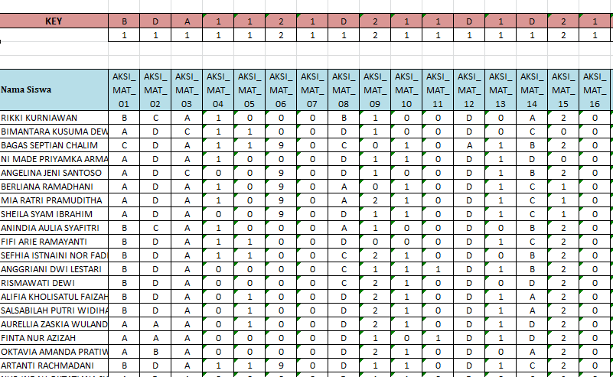
Diagnosis untuk Umpan Balik…
Assessing the Students with specific topic
Score the students responses and export the results
Diagnose the strength and weakness, peer teaching in teacher working group
Example of Spreadsheet Exported from AKSI for School Application

Slide 15
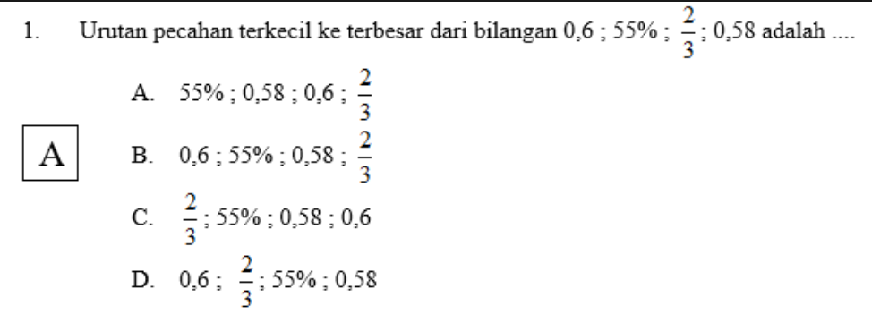
KD kelas 7: menjelaskan dan menentukan urutan pada bilangan bulat (positif dan negative) dan pecahan (biasa, campuran, decimal, persen)
Soal UN SMP tahun 2019

Slide 16
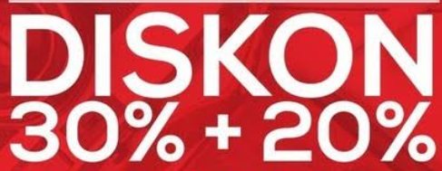
KD kelas 7: menjelaskan dan menentukan urutan pada bilangan bulat (positif dan negative) dan pecahan (biasa, campuran, decimal, persen)
Mendorong siswa bernalar…
Arti 50%+20% adalah memberikan diskon 50% terhadap harga barang, kemudian menambahkan diskon 20% terhadap harga sesudah diskon pertama.
Misal harga barang Rp100.000,00 maka :
(1) harga sesudah diskon 50% adalah
Rp100.000 –Rp50.000,00= Rp50.000,00
(2) Harga sesudah diskon tambahan 20% adalah
Rp50.000,00-Rp10.000,00 = Rp40.000,00
Jika ibu membeli tas seharga Rp200.000,00 dan mendapatkan diskon 50%+20%, berapakah harga yang harus dibayarkan?
2.
Promosi Toko A
Promosi Toko B
Tentukanlah benar atau salah pernyatan berikut:
Besar diskon di toko A sama dengan diskon di toko B (B/S)
Barang dengan harga yang sama menjadi lebih murah di toko B (B/S)

Slide 17
KD kelas 7: menjelaskan dan menentukan urutan pada bilangan bulat (positif dan negative) dan pecahan (biasa, campuran, decimal, persen)
Mendorong siswa bernalar…
3.
Promosi Toko C
Promosi Toko D
Beni hanya memiliki uang Rp100.000,00. Ia ingin membeli kemeja di toko C seharga Rp200.000,00. Ternyata kemejanya sudah tidak tersedia. Teman Beni memberi tahu bahwa kemeja yang sama ada di toko D dengan harga yang sama. Apakah Beni mampu membeli kemeja yang diinginkannya dari toko D? Jelaskan alasanmu!
4.
Urutkan promosi berikut dari nilai diskon terbesar sampai terkecil!

Slide 18
… things that are easy to teach are now easy to automate, digitize or outsource

Slide 20
TERIMA KASIH
http://litbang.kemdikbud.go.id
@litbangdikbud
@litbangdikbud
Balitbang Kemendikbud

